Slide 1
Sorting Algorithms
rearranging a list of numbers into increasing (strictly nondecreasing) order.
-将一组数字重新排列成递增(严格意义上的“非递减”)顺序。

Slide 2

Potential Speedup
O(nlogn) optimal for any sequential sorting algorithm without using special properties of the numbers.
O(nlogn)对于任何顺序排序算法都是最优的，不需要使用数字的特殊属性。
基于n个处理器的顺序排序算法的最佳期望是
最优并行时间复杂度
Has been obtained but the constant hidden in the order notation extremely large.
已经获得，但是在顺序符号中隐藏的常数非常大。

Slide 3
Compare-and-Exchange Sorting Algorithms
Compare and Exchange
Form the basis of several, if not most, classical sequential sorting algorithms.
构成了几种(如果不是大多数的话)传统顺序排序算法的基础。
Two numbers, say A and B, are compared. If A > B, A and B are exchanged, i.e.:
if (A > B) {
temp = A;
A = B;
B = temp;
}

Slide 4
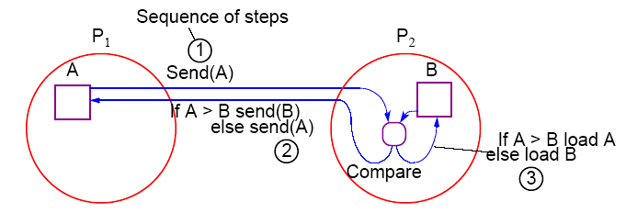
Message-Passing Compare and Exchange
Version 1
P₁ sends A to P₂, which compares A and B and sends back B to P₁ if A is larger than B (otherwise it sends back A to P₁):
P将A1发送到P2, P2将A与B进行比较，如果A大于B，则将B发送回P1(否则将A发送回P1):

Slide 5
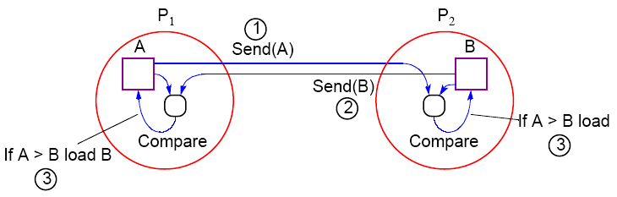
Alternative Message Passing Method
Version 2
For P₁ to send A to P₂ and P₂ to send B to P₁. Then both processes perform compare operations. P₁ keeps the larger of A and B and P₂ keeps the smaller of A and B:

Slide 6
Note on Precision of Duplicated Computations
注意重复计算的精度
Previous code assumes that the if condition, A > B, will return the same Boolean answer in both processors.
前面的代码假设if条件(A > B)将在两个处理器中返回相同的布尔值。
Different processors operating at different precision could conceivably produce different answers if real numbers are being compared.
如果比较的是实数，不同的处理器在不同的精度下运行可能会产生不同的答案。
这种情况适用于在不同处理器中复制计算以减少消息传递或使代码SPMD的任何地方。

Slide 7
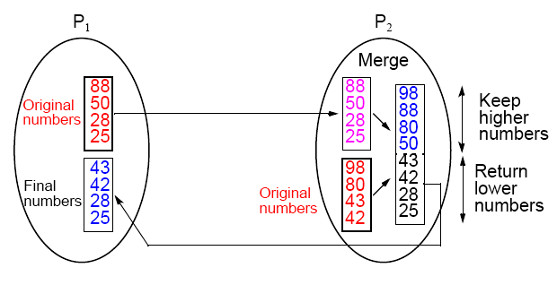
Data Partitioning
(Version 1)
p processors and n numbers. n/p numbers assigned to each
processor:
p个处理器和n个数字。分配给每个处理器的n/p个数:

Slide 8
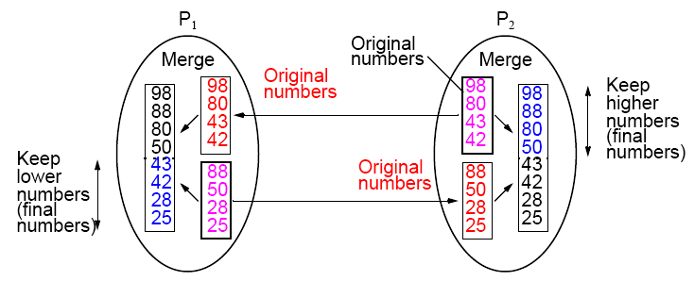
Merging Two Sublists — Version 2

Slide 9
Bubble Sort
冒泡排序
First, largest number moved to the end of list by a series of
compares and exchanges, starting at the opposite end.
首先，通过一系列的比较和交换，把最大的数字移到列表的末尾，从相反的一端开始。
Actions repeated with subsequent numbers, stopping just before the previously positioned number.
对随后的数字重复操作，仅在先前定位的数字前停止。
In this way, the larger numbers move (“bubble”) toward one end,
这样，更大的数字(“泡沫”)朝一端移动，

Slide 10

Time Complexity
时间复杂度
比较和交换操作的次数
表示O(n2)的时间复杂度，给定一个比较和交换操作的复杂度为常数O(1)。

Slide 11
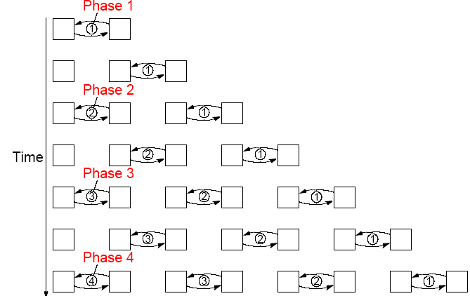
并行冒泡排序
Iteration could start before previous iteration finished if does not overtake previous bubbling action:
如果没有超过之前的冒泡动作，迭代可以在之前的迭代结束之前开始:

Slide 12
Odd-Even (Transposition) Sort
奇偶转换
Variation of bubble sort.
Operates in two alternating phases, even phase and odd phase.
工作在两个交替的相中，偶相和奇相。
Even phase
Even-numbered processes exchange numbers with their right neighbor.偶进程与右边的邻居交换
Odd phase
Odd-numbered processes exchange numbers with their right neighbor.奇数进程与右邻居交换数字

Slide 13
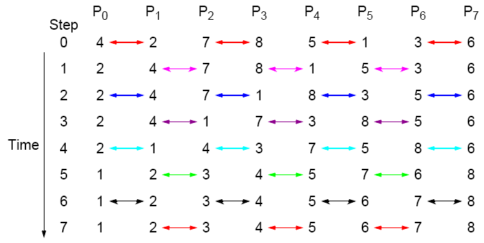
Odd-Even Transposition Sort
Sorting eight numbers

Slide 14
Mergesort
经典的分治排序算法。未排序的列表先分成两部分。每一半又分成两个继续，直到个别数字得到。
然后对数字合并(合并)成两个数字的排序列表。这些由四个数字组成的列表对被合并到由八个数字组成的排序列表中。这将一直进行下去，直到获得一个完全排序的列表。

Slide 15
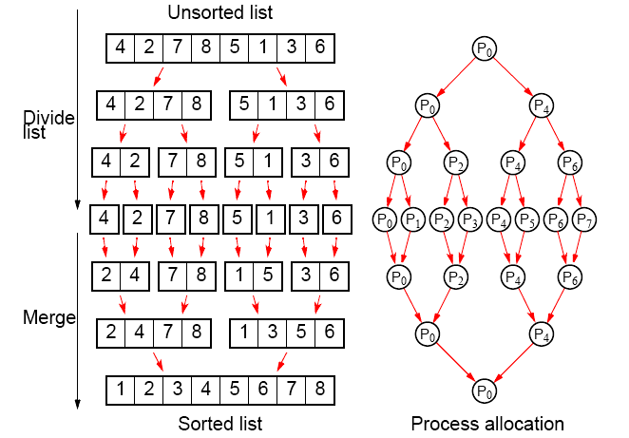
并行归并排序
使用进程的树分配

Slide 16
Analysis
Sequential顺序
Sequential time complexity is O(nlogn).
顺序时间复杂度为O(nlogn)。
Parallel并行
2 log n steps in the parallel version but each step may need to perform more than one basic operation, depending upon the number of numbers being processed - see text.
2 log n步在并行版本，但每一步可能需要执行一个以上的基本操作，这取决于处理的数字的数量-见文本。

Slide 17
Quicksort
Very popular sequential sorting algorithm that performs well with average sequential time complexity of O(nlogn).
非常流行的顺序排序算法，它的平均时间复杂度为O(nlogn)。
First list divided into two sublists. All numbers in one sublist arranged to be smaller than all numbers in other sublist.
第一个列表分为两个子列表。一个子列表中的所有数字都安排得比其他子列表中的所有数字小。
通过首先选择一个数字来实现，这个数字被称为主元，所有其他数字都与它进行比较。如果数字小于主元，则将其放在一个子列表中。否则，它将放在另一个子列表中。
主元可以是列表中的任何数字，但通常是列表中第一个选择的数字。主元本身可以放在一个子列表中，或者主元可以被分离并放在最后的位置。

Slide 18
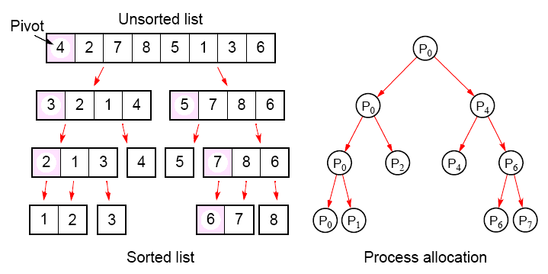
Parallelizing Quicksort
Using tree allocation of processes

Slide 19
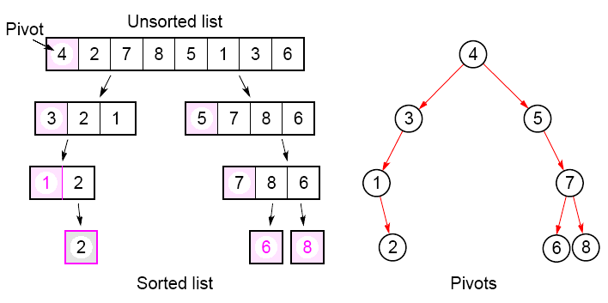
With the pivot being withheld in processes:

Slide 20
Analysis
Fundamental problem with all tree constructions – initial division done by a single processor, which will seriously limit speed.所有树结构的基本问题——由单个处理器完成的初始划分，这将严重限制速度。
Tree in quicksort will not, in general, be perfectly balanced Pivot selection very important to make quicksort operate fast.一般来说，快速排序中的树不会完全平衡支点的选择对于快速排序的快速运行非常重要。

Slide 21
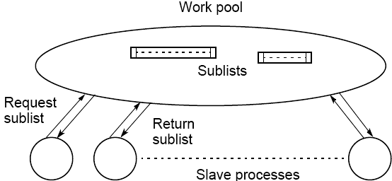
Work Pool Implementation of Quicksort
快速排序的工作池实现
首先，工作池持有初始未排序列表。给出了将列表分为两部分的第一个处理器。一个部件返回工作池，交给另一个处理器，而另一个部件再次运行。

Slide 22
Neither Mergesort nor Quicksort parallelize very well as the
processor efficiency is low (see book for analysis).
归并排序和快速排序都不能很好地并行化，因为处理器的效率很低(参见分析)。
Quicksort also can be very unbalanced. Can use load balancing techniques.
快速排序也是很不平衡的。可以使用负载平衡技术。

Slide 23
Batcher’s Parallel Sorting
Algorithms
• Odd-even Mergesort
• Bitonic Mergesort
Originally derived in terms of switching networks.
.最初源于交换网络。
Both are well balanced and have parallel time complexity of O(log²n) with n processors.
两者都是平衡的，并且并行时间复杂度为O(log2n)，有n个处理器。

Slide 24
奇偶归并排序
Odd-Even Merge Algorithm
Start with odd-even merge algorithm which will merge two sorted lists into one sorted list. Given two sorted lists a₁, a₂, a₃, …, a_{n} and b₁, b₂, b₃, …, b_{n} (where n is a power of 2).
从奇偶合并算法开始，它将两个排序列表合并为一个排序列表。给出两个排序的表。a3,……， a和b, b2, b3，…，其中n是2的幂。

Slide 25
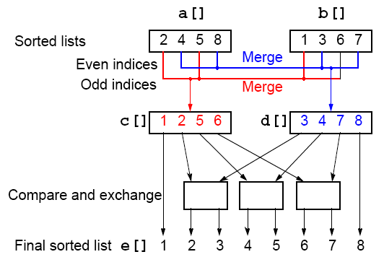
Odd-Even Merging of Two Sorted Lists

Slide 26
Bitonic Mergesort
Bitonic Sequence
A monotonic increasing sequence is a sequence of increasing numbers.单调递增序列是一个递增数序列。
A bitonic sequence has two sequences, one increasing and one decreasing. e.g.
位元序列有两个序列，一个递增一个递减。如。
a₀ < a₁ < a₂, a₃, …, a_{i-1} < a_{i} > a_{i+1}, …, a_{n-2} > a_{n-1}
for some value of i (0 <= i < n).
如果可以通过循环移动数字(左或右)来实现前面的操作，则序列也是位元的。

Slide 27
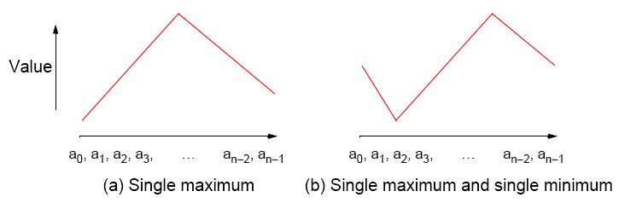
Bitonic Sequences

Slide 28
“Special” Characteristic of Bitonic Sequences
If we perform a compare-and-exchange operation on a_{i} with a_{i+n/2} for all i, where there are n numbers in the sequence, get TWO bitonic sequences, where the numbers in one sequence are all less than the numbers in the other sequence.
如果我们用ai+n/2对所有i执行一个比较和交换操作，其中序列中有n个数字，得到两个二进制序列，其中一个序列中的数字都小于另一个序列中的数字。

Slide 29
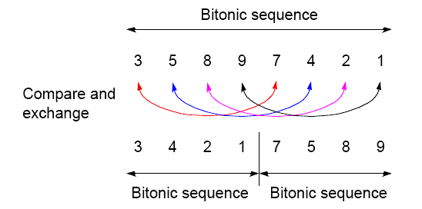
Creating two bitonic sequences from one bitonic sequence
Starting with the bitonic sequence
3, 5, 8, 9, 7, 4, 2, 1
we get:

Slide 30
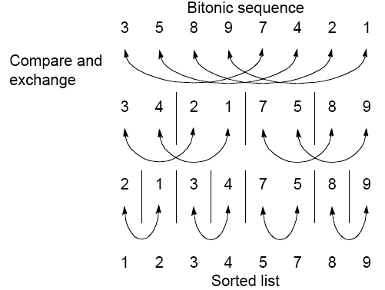
Sorting a bitonic sequence
Compare-and-exchange moves smaller numbers of each pair to left and larger numbers of pair to right. Given a bitonic sequence, recursively performing operations will sort the list.
通过对比和交换，每一对的小数字移到左边，大数字移到右边。给定一个位序列，递归地执行操作将对列表进行排序。

Slide 31
Sorting
To sort an unordered sequence, sequences are merged into larger bitonic sequences, starting with pairs of adjacent numbers.为了对无序序列进行排序，序列被合并成更大的位元序列，从相邻的数字对开始。
Pairs form a bitonic sequence of twice size of each original sequences.
通过比较和交换操作，相邻数对形成递增序列和递减序列。对形成每个原始序列两倍大小的位元序列。
By repeating this process, bitonic sequences of larger and larger lengths obtained.
通过重复这一过程，得到了较大的d大s的位元序列。
In the final step, a single bitonic sequence sorted into a single increasing sequence.

Slide 32
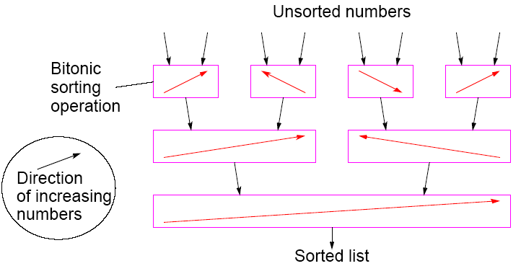
Bitonic Mergesort

Slide 33
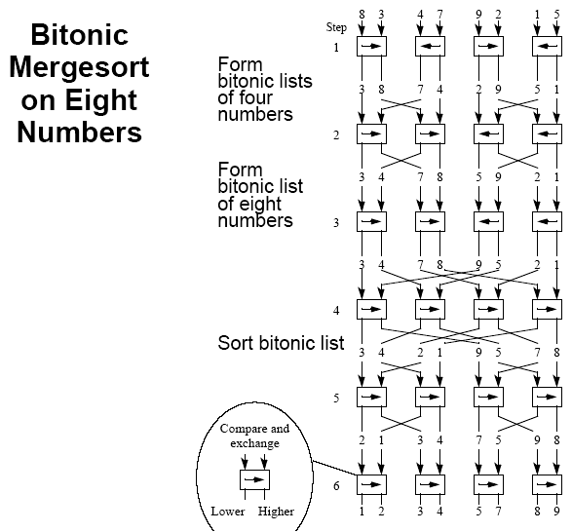

Slide 34
步骤
The six steps (for eight numbers) are divided into three phases:六步(八个数字)分为三个阶段:
Phase 1 (Step 1) Convert pairs of numbers into increasing/
decreasing sequences and into 4-bit
bitonic sequences.
将数字对转换成递增/递减序列和4位比特序列。
Phase 2 (Steps 2/3) Split each 4-bit bitonic sequence into two
2-bit bitonic sequences, higher sequences at center.
将每个4位的位元序列分割成两个2位
的位元序列，中间是较高的位元序列。
Sort each 4-bit bitonic sequence increasing/ decreasing sequences and merge into 8-bit bitonic sequence.
对每个4位的二进制序列进行排序，并合并成8位的二进制序列
Phase 3 (Steps 4/5/6)对8位二进制序列进行排序。

Slide 35

Number of Steps
In general, with n = 2^{k}, there are k phases, each of 1, 2, 3, …, k steps. Hence the total number of steps is given by
因此，总步数由：

Slide 36
目前为止的结论
Computational time complexity using n processors
使用n个处理器的计算时间复杂度
• Odd-even transposition sort - O(n)奇偶交换排序- O(n)
• Parallel mergesort - O(n) but unbalanced processor load and Communication
并行归并排序(n)，但处理器负载和通信不平衡
•Parallel quicksort - O(n) but unbalanced processor load, and communication can generate to O(n²)
并行快速排序- O(n)但处理器负载不平衡，通信可以生成到O(n2)
Odd-even Mergesort and Bitonic Mergesort O(log²n)
奇偶归并和双位归并排序O(log2n)
Bitonic mergesort has been a popular choice for a parallel sorting.位元归并排序一直是并行排序的流行选择。

Slide 37
Sorting on Specific Networks
算法可以利用并行计算机的底层互连网络。
Two network structures have received specific attention: the mesh and hypercube because parallel computers have been built with these networks.
有两种网络结构受到了特别的关注:网格和超立方体，因为并行计算机是用这些网络构建的。
Of less interest nowadays because underlying architecture often hidden from user - We will describe a couple of representative algorithms.由于底层的体系结构常常对用户隐藏起来，所以现在人们对它的兴趣不大——我们将描述一些有代表性的算法。
MPI的特点是将算法映射到网格上，即使底层架构不同，也可以使用网格或超立方体算法。

Slide 38
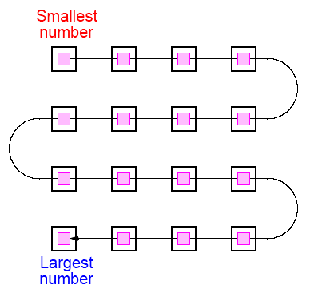
Mesh - Two-Dimensional Sorting
网格二维排序
The layout of a sorted sequence on a mesh could be row by row or snakelike. Snakelike:
网格上排序序列的布局可以是一行一行的，也可以是蛇形的。蛇形的:

Slide 39
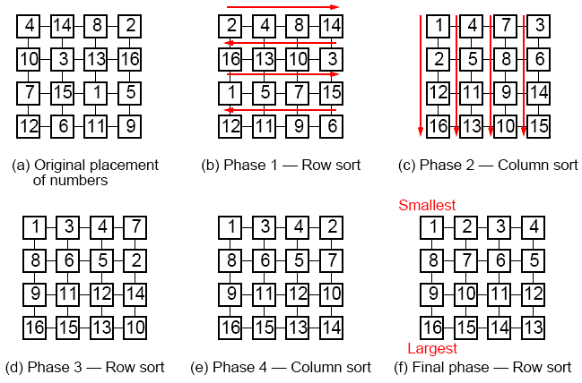
Shearsort
Alternate row and column sorting until list fully sorted. Row sorting
alternative directions to get snake-like sorting:
交替对行和列进行排序，直到列表完全排序。获得蛇形排序的备选方向:

Slide 40

Shear sort
在 网格上对 n个数 需要

Slide 41
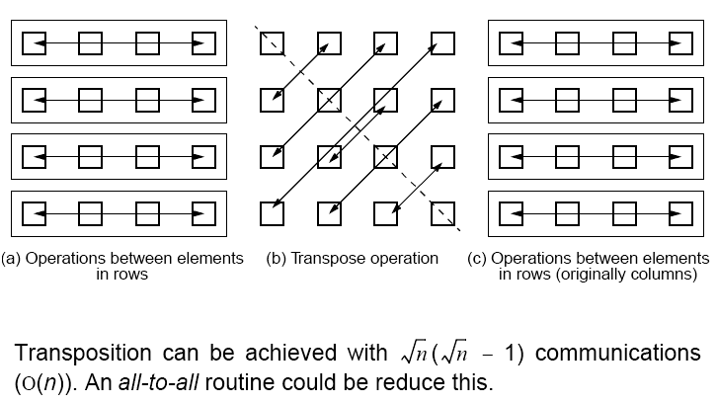
Using Transposition
使每列中的元素位于一行中的位置。
可以被放在行变换和列变换之间

Slide 42
Hypercube
Quicksort
Hypercube network has structural characteristics that offer scope for implementing efficient divide-and-conquer sorting algorithms, such as quicksort.

Slide 43
Complete List Placed in One Processor
假设d维超立方体的一个节点上有n个数字。
List can be divided into two parts according to the quicksort algorithm by using a pivot determined by the processor, with one part sent to the adjacent node in the highest dimension.
根据快速排序算法，利用处理器确定的一个支点，将列表分为两部分，一部分发送到最高维的adiacent节点。
然后两个节点可以重复这个过程。

Slide 44
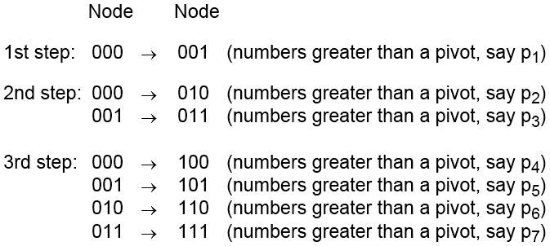
Example
3-dimensional hypercube with the numbers originally in node 000:
最后，使用顺序算法对各个部分进行排序，所有部分都是并行的。如果需要，可以将已排序的部分按顺序返回给处理器，处理器可以将已排序的列表连接起来，以创建最终的已排序列表。

Slide 45
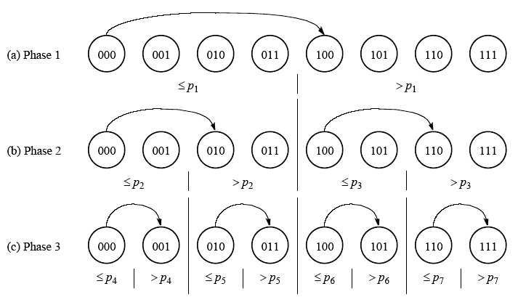
Hypercube quicksort algorithm
- numbers originally in node 000

Slide 46
Other Sorting Algorithms
我们首先给出基于比较的顺序排序算法的时间复杂度的下界为O(nlogn)。
因此，基于比较的并行排序算法的时间复杂度是O((logn)/p) (p个处理器)或O(logn) (n个处理器)。
有一些排序算法可以获得比O(nlogn)更好的连续时间复杂度，是非常有吸引力的并行化候选算法，但它们通常假定被排序的数字具有特殊的属性。

Slide 47
Rank Sort as basis of a parallel sorting algorithm
排序是并行排序算法的基础
虽然不能实现O(nlogn)的连续时间，但是可以很容易地并行化，这就引出了可以并行化来实现O(logn)并行时间的线性顺序时间算法，这对于集群来说是很有吸引力的算法。

Slide 48
Rank Sort
比所选数字小的数字的数目。该计数提供所选数字在已排序列表中的位置;也就是说，它的“等级”。
First a[0] is read and compared with each of the other numbers, a[1] … a[n-1], recording the number of numbers less than a[0].
首先读取一个[0]并与其他每个数字进行比较，一个[1]…a[n-1]，记录小于[0]的数字的数目。
Suppose this number is x. This is the index of the location in the final sorted list.
The number a[0] is copied into the final sorted list b[0] … b[n-1], at location b[x]. Actions repeated with the other numbers.
O(n2)的总体顺序排序时间复杂度(不是很好的顺序排序算法!)

Slide 49
Sequential Code
顺序代码
for (i = 0; i < n; i++) { /* for each number */
x = 0;
for (j = 0; j < n; j++) /* count number less than it */
if (a[i] > a[j]) x++;
b[x] = a[i]; /* copy number into correct place */
}
This code will fail if duplicates exist in the sequence of numbers. Easy to fix. (How?)
如果重复出现在数字序列中，此代码将失败。容易修复。(如何?)

Slide 50
Parallel Code
Using n Processors
One processor allocated to each number. Finds final index in O(n) steps. With all processors operating in parallel, parallel time complexity O(n).
每个数字分配一个处理器。在O(n)步中找到最终索引。所有处理器并行运行时，并行时间复杂度为O(n)。
In forall notation, the code would look like
forall (i = 0; i < n; i++) { /* for each no in parallel*/
x = 0;
for (j = 0; j < n; j++) /* count number less than it */
if (a[i] > a[j]) x++;
b[x] = a[i]; /* copy no into correct place */
}
并行时间复杂度O(n)与目前任何排序算法一样好。如果我们有更多的处理器可以做得更好。

Slide 51
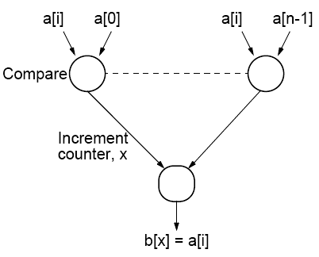
Using n² Processors
使用多个处理器比较列表中的数字:
n - 1 processors used to find rank of one number.
对于n个数字, (n - 1)n 处理器 or (almost) n² processors needed. Incrementing counter done sequentially and requires maximum of n steps. 总步数= 1 + n.

Slide 52
Parallel Rank Sort Conclusions
并行rank排序结论
Easy to do as each number can be considered in isolation.
Rank sort can sort in:
O(n) with n processors
or
O(logn) using n² processors.
In practical applications, using n² processors prohibitive.
在实际应用中，使用n2处理器是不可行的。
通过考虑所有的增量操作都是并行进行的，因为它们是相互独立的，理论上有可能将时间复杂度降低到O(1)。

Slide 53
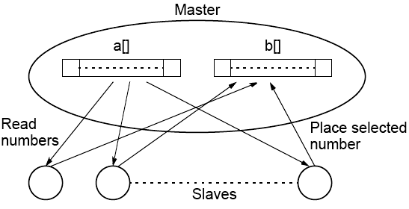
Message Passing Parallel Rank Sort
Master-Slave Approach
需要对数字列表的共享访问。主进程响应从进程的数字请求。更好的共享内存算法

Slide 54
Counting Sort
如果要排序的数字是整数，有一种编码排序算法的方法来降低顺序时间复杂度从O(n2)到O(n)，称为计数排序。
与rank排序代码中一样，假设数组a[]中存储了未排序的数字，而最终排序的序列存储在数组b[]中。算法使用一个额外的数组，比如c[]，每个数字的可能值都有一个元素。假设整数的范围是1到m，数组中有元素c[1]到c[m]。现在，让我们分阶段来研究这个算法。

Slide 55
Stable Sort Algorithms
Algorithms that will place identical numbers in the same order as in the original sequence.
将相同的数字按照与原始序列相同的顺序排列的算法。
Counting sort is naturally a stable sorting algorithm.
计数排序是一种稳定的排序算法。

Slide 56
First, c[ ] will be used to hold the histogram of the sequence, that is, the number of each number. This can be computed in O(m) time with code such as:
首先，用c[]来保存序列的直方图，即每个数字的个数。这可以在O(m)时间内计算，代码如下:
for (i = 1; i <= m; i++)
c[i] = 0;
for (i = 1; i <= m; i++)
c[a[i]]++;

Slide 57
Next stage: The number of numbers less than each number found by performing a prefix sum operation on array c[ ].
下一阶段:对数组c[]执行前缀和操作，得到小于每个数字的数字个数。
In the prefix sum calculation, given a list of numbers, x₀, …, x_{n-1}, all the partial summations (i.e., x₀; x₀ + x₁; x₀ + x₁ + x₂; x₀ + x₁ + x₂ + x₃; … ) are computed.
在前缀和计算中，给定一个数字列表，Xo，…Xn-1，所有的部分和(即。Xo;xo + x;Xo + X1 + X2;计算Xo +xy+ X2+X3，…)。
在这里，前缀和使用在O(m)时间内最初保存在c[]中的直方图计算，如下所述:
for (i = 2; i <= m; i++)
c[i] = c[i] + c[i-1];

Slide 58
最后阶段:按照O(n)的时间顺序进行排序，如下图所示:
for (i = n; i >= 1; i--) {
b[c[a[i]]] = a[i]
c[a[i]]--; /* ensures stable sorting */
}
Complete code has O(n + m) sequential time complexity. If m is linearly related to n as it is in some applications, the code has O(n) sequential time complexity.
完整的代码具有O(n + m)顺序时间复杂度。如果m与n是线性相关的，就像在某些应用程序中那样，那么代码的时间复杂度为O(n)。

Slide 59
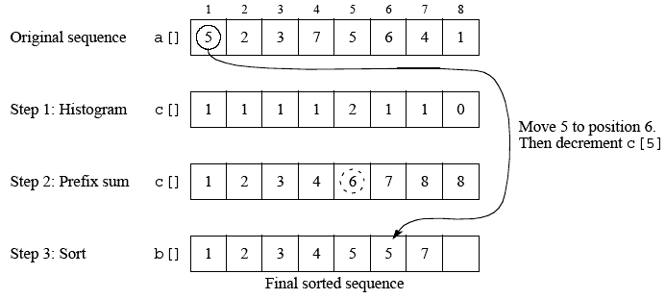
Counting sort

Slide 60
Parallelizing counting sort can use the parallel version of the prefix sum calculation which requires O(logn) time with n - 1 processors.
并行计数排序可以使用并行版本的前缀和计算，这需要使用n-1处理器的O(logn)时间。
The final sorting stage can be achieved in O(n/p) time with p processors or O(1) with n processors by simply having the body of the loop done by different processors.
最后的排序阶段可以在p个处理器的O(n/p)时间内完成，也可以在n个处理器的O(1)时间内完成，只需让不同处理器完成循环体即可。

Slide 61
Radix Sort基数排序
Assumes numbers to sort are represented in a positional digit representation such as binary and decimal numbers. The digits represent values and position of each digit indicates their relative weighting.
假设要排序的数字用位置数字表示，如二进制和十进制数字。数字表示值，每个数字的位置表示其相对权重。
基数排序从最小有效位开始，根据最小有效位对数字进行排序。然后根据下一个最低有效位排序，以此类推，直到最高有效位，然后排序。为了实现这一目的，必须保持相同数字的顺序，即必须使用稳定的排序算法。.

Slide 62
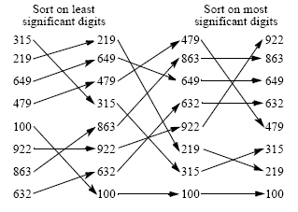
Radix sort using decimal digits

Slide 63
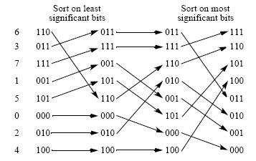
Radix sort using binary digits

Slide 64
Radix sort can be parallelized by using a parallel sorting algorithm in each phase of sorting on bits or groups of bits.
在比特或比特组排序的每个阶段，可以使用并行排序算法并行化基数排序。
Already mentioned parallelized counting sort using prefix sum calculation, which leads to O(logn) time with n - 1 processors and constant b and r.
前面已经提到了使用前缀和计算的并行计数排序，这导致了n-1处理器的O(logn)时间和常数b和r。

Slide 65
基数排序并行化的例子二进制数字排序sorting on binary digits
可以使用前缀和计算来定位每个阶段的每个数字。当前缀和运算应用于一列位元时，它给每个位元的位数都是1，因为所有的位元只能是0或1，而前缀运算只会加1。
A second prefix calculation can also give the number of 0’s up to each digit position by performing the prefix calculation on the digits inverted (diminished prefix sum).
第二个前缀计算还可以通过对倒排(减少的前缀和)的数字进行前缀计算，给出每个数字位置的0位数。
当将digit视为0时，减少的前缀和计算为number提供了新的位置。当数字被认为是1时，普通前缀和计算加上最大减前缀计算的结果给出了数字的最终位置。

Slide 66
Sample Sort
样本排序是一个古老的概念(1970年以前)，就像许多基本的排序概念一样。已经在快速排序和桶排序的上下文中讨论过了
In context of quicksort, sample sort takes a sample of s numbers from the sequence of n numbers. The median of this sample is used as the first pivot to divide the sequence into two parts as required as the first step by the quicksort algorithm rather than the usual first number in the list.在快速排序中，样本排序从n个数字的序列中抽取s个数字作为样本。该样本的中位数用作第一个主元，按照快速排序算法第一步的要求将序列分成两部分，而不是通常列表中的第一个数字。

Slide 67
在桶排序的上下文中，样本排序的目标是划分范围，使每个桶拥有大约相同数量的数字。
这是通过使用一个抽样方案实现的，该方案从n个数字的序列中挑选数字作为定义每个桶的数字范围的分割器。如果有m个桶，就需要m - 1个分离器。
可以通过以下方法找到。要排序的数字首先被分成n/m组。每组进行排序，并从每组中选择一个s等距数字样本。这将创建总的ms样本，然后对其进行排序，并选择m - 1等间距的数字作为分割器

Slide 68
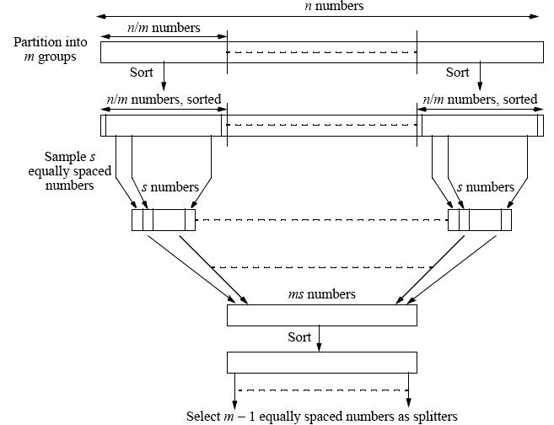
Selecting splitters
- Sample sort version of bucket sort
选择分割桶排序的示例排序版本

Slide 69
集群上的排序算法
Factors for efficient implementation on clusters:
集群高效实施的因素:
使用MPI等消息传递软件中提供的广播、收集、分散和减少等集合操作，而不是需要点对点通信的非统一通信模式，因为集合操作需要高效地实现。
集群的分布式内存不支持需要访问大量独立数字的算法。只需要本地操作的算法更好。尽管所有的排序算法最终都不得不在最坏的情况下将数字从序列的一端移到另一端。

Slide 70
Cache memory --
最好是有一个算法，可以操作一个块的数字，可以放在缓存。将需要知道的大小和组织的缓存，这已成为算法的一部分作为参数。
SMP处理器集群
SMP集群的处理器(SMP集群),算法需要考虑处理器的团体共享内存中的每个SMP系统可能运行模式,只有在每一个SMP系统共享内存,而每个系统可能与其他SMP系统在集群消息传递模式。同样，要考虑到这一点，需要一些参数，如每个SMP系统中的处理器数量和每个SMP系统中的内存大小。

